Slide 1
exploit-exercises Nebula
Level00~Level03(Level03 생략)

Slide 2
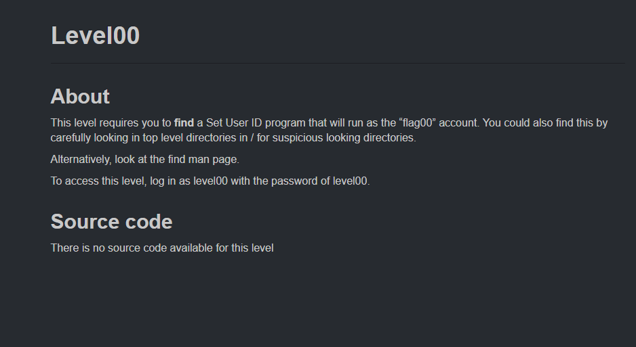
Level00

Slide 3
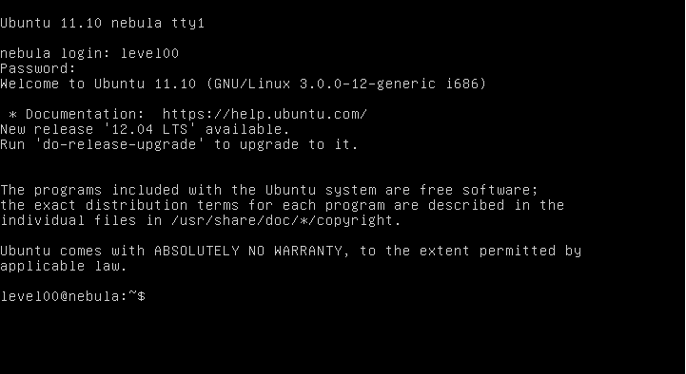
Level00
해당 레벨 접속

Slide 4
Level00
find / -user flag00 –perm -4000 2> /dev/null을 입력 시
/bin/…/flag00
/rofs/bin/…flag00
가 나온다.

Slide 5
Level00
그 후 /bin/…flag00를 실행시키면 끝

Slide 6
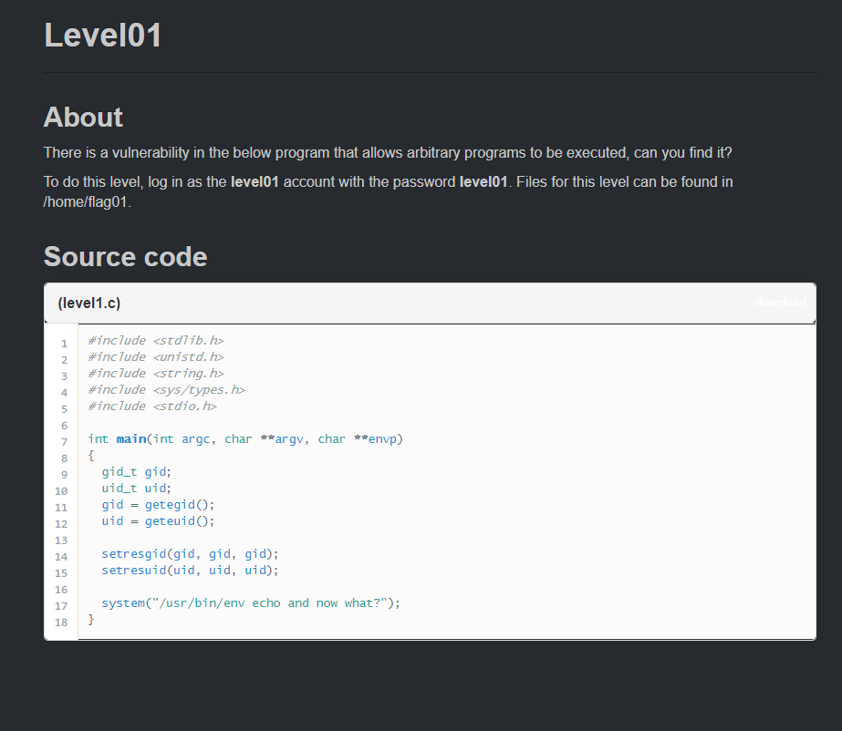
Level01
코드를 보면 /usr/bin/env를 실행 시키며, and now what?을 출력되는 것을 알 수 있음

Slide 7
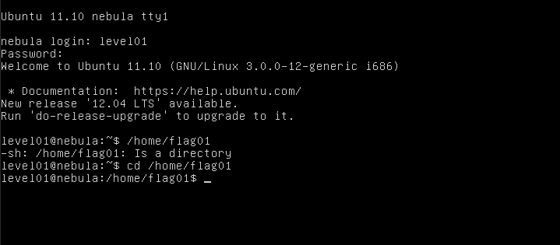
Level01
해당 문제에 접속

Slide 8
Level 01
/usr/bin/env 환경변수에 대해서 저장하고 있는 실행 파일
/usr/bin/env 명령어 환경변수 PATH에 있는 실행 파일(명령어를 수행)
즉, /usr/bin/env echo는 PATH 경로에 있는 명령어를 수행하므로 PATH에 원하는 경로를 추가하면 경로에 있는 echo를 실행

Slide 9
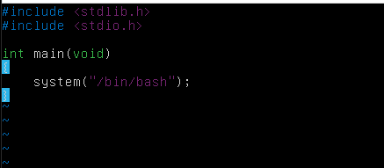
Level01
먼저, 홈 폴더(/home/level01)에서 echo.c를 만든 후
컴파일하며 echo를 만든다.

Slide 10
Level01
그 후 PATH 환경변수에 홈 폴더를 추가해준다.

Slide 11
Level 01
그리고 ./flag01을 실행해주면 flag01의 권한을 획득한 것을 확인 할 수 있으며, getflag 실행 시 통과 된 것을 확인 할 수 있음

Slide 12
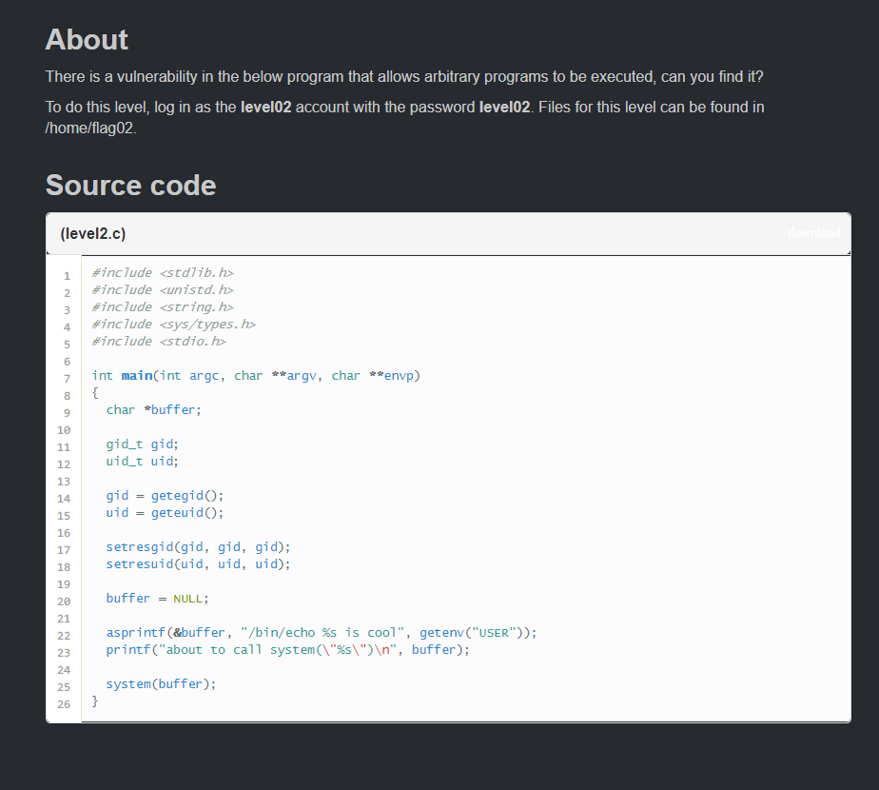
Level 02

Slide 13
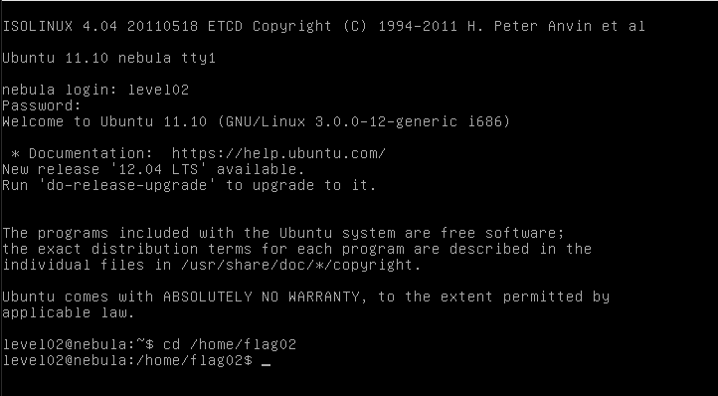
Level 02
해당 레벨에 접속

Slide 14
Level 02
System함수가 ddd,/bin/bash,iscool을 각각 실행하여, bash쉘을 실행하도록 USER 환경변수를 설정

Slide 15

Level 02
그 후 flag02를 실행하여 권한 획득 확인

Slide 16
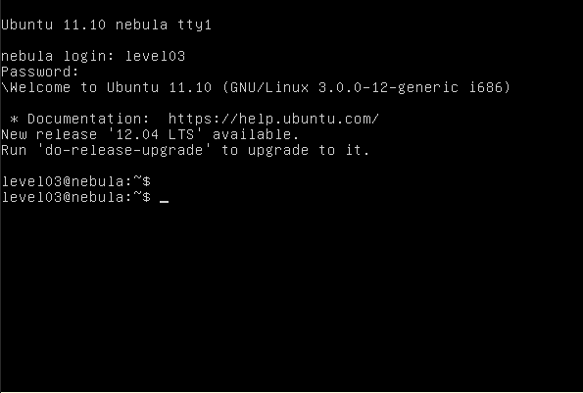
Level 03
해당 문제에 접속

Slide 17
Level 03
/home/flag03으로 이동하면 writable.d와 writable.sh가 있다.

Slide 18
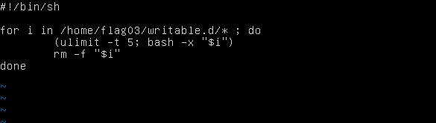
Level 03
writable.sh를 보면 writable.d에 있는 실행 가능한 파일을 모두 실행 한 뒤 삭제하는 쉘 스크립트이다.

Slide 19
Level 03
우선 /etc/passwd 파일을 참조하여 flag03 계정의 uid를 알아낸다.

Slide 20
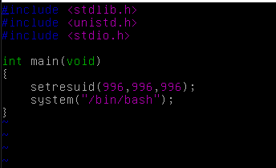
Level 03
먼저 해당 파일을 작성한다.(getflag)

Slide 21
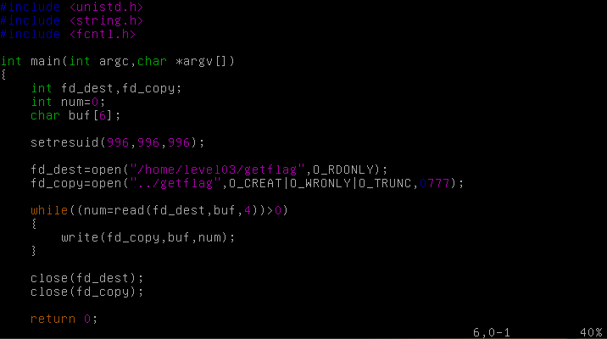
Level 03
그리고 getflag를 flag03에 복사하는 프로그램을 작성한다.(getflag.copy)

Slide 22
Level 03
그리고 getflag_copy를 컴파일 후 권한을 777로 한 다음에 writable.d에 옮기고 writable.sh를 실행하면 되는데, 문제의 오류인지 실행 할 파일이 없다고 나왔다. 구글링 해보니 대부분 비슷한 방법을 썼고, writable.sh가 crontab에 존재하므로 넣고 기다려도 된다는데, 두 방법을 써도 똑같이 실행 할 파일이 없다는 메시지만 출력되었다. 그러므로 문제오류로 보이므로 넘어가려고 한다.

